Slide 1
AutoML – Homework 2
Jakub Brzóskowski
Jakub Knyspel

Slide 2
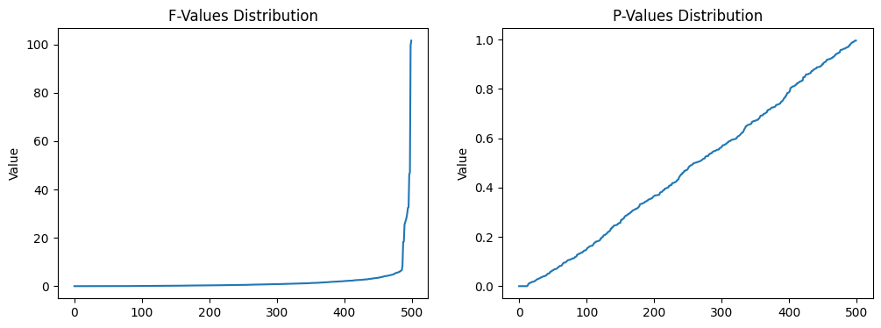
Dane wejściowe
Podział na treningowe/testowe 75%/25%
Użycie tylko 10 kolumn

Slide 3
Model manualny
Ensemble w postaci VotingClassifier probabilstycznie
Użycie 8 modeli:
LogisticRegression
DecisionTreeClassifier
SVC
RandomForestClassifier
KNeighborsClassifier
GaussianNB
MLPClassifier
GradientBoostingClassifier

Slide 4
Hypertuning
Random Search
Kroswalidacja
Wynik: 82.4% vs 84.6%

Slide 5
Framework automlowy
AutoSklearn
Kroswalidacja
̶A̶u̶t̶o̶g̶l̶u̶o̶n̶

Slide 6
Końcowe wyniki
Model | Walidacja | Test (5%)
VotingClassifier | 84.60% | 93.33%
AutoSklearn | 87.80% | 100%

Slide 7
Dziękujemy

